Slide 1
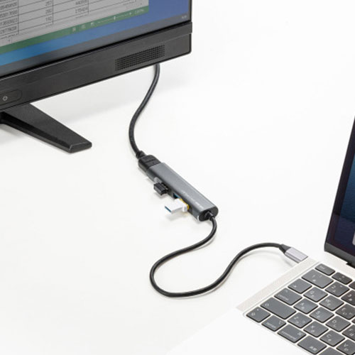
【提案書】
HDMIポート付 USB Type-Cハブ
特徴
ケーブルを1本PCに差すだけで周辺機器をまとめて接続できる！最大3台までのUSB機器とHDMIケーブルを接続できる、持運びやすいコンパクトなUSB Type-Cハブケーブル。
納期
納期スペース
仕様
サイズ：約W95×D25×H13mm ケーブル長：約30cm
重量：約44g
機能：インターフェース規格：USB仕様 Ver3.2 Gen1（USB3.1 Gen1/3.0）準拠（USB Ver2.0/1.1上位互換）※USB3.2 Gen1はUSB-IF（USB Implementers Forum）によりUSB3.1/3.0が名称変更されたもので同じ規格です。
お見積
お見積りスペース

